Slide 1
Windows 2016 Server
Essentials: DNS

Slide 2
DNS
- Oorspronkelijk ontwikkeld om de groei van email op het ARPANET te ondersteunen
- Voorziet nu heel het internet van ‘name resolution’
- Omzetten van alfabetische namen naar numerieke adressen (www.google.be -> IP)
- Gebaseerd op een ‘hosts’ file voor mapping naam -> IP (RFC 226) :
Windows: c:\Windows\System32\drivers\etc\hosts
Linux: /etc/hosts
- Inefficient met files (meerdere kopies van hosts file... problematisch...)
- Van 1972 – 1983 : gecentraliseerd management: download de hosts file...
-> Problematisch door groei

Slide 3
DNS
- Vanaf 1981 (RFC 799/819/882/883/1034/1035/...) DNS zoals we het nu kennen:
- 2 belangrijke principes: Delegatie & Authoriteit
- Authoriteit: Een zone van invloed waarover met de volledige controle heeft In geval van dns gaat het over de zone en de subzones bv google.be met alle subdomeinen en hostnames.
- Delegatie: Het proces waarbij iemand authoriteit krijgt over zijn of haar zone.
Notes:
Database is publiek – geen login nodig
Authoriteit: Elk land heeft een firma die het subdomein van dat land beheert (.be, .com) – zij bepalen welke dns records er komen.
Delegatie: Bepalen wie de verdere onderverdeling mag gebruiken
PXL heeft pxl.be als authoriteit en delegeert alle andere subdomeinen onder pxl.be

Slide 4
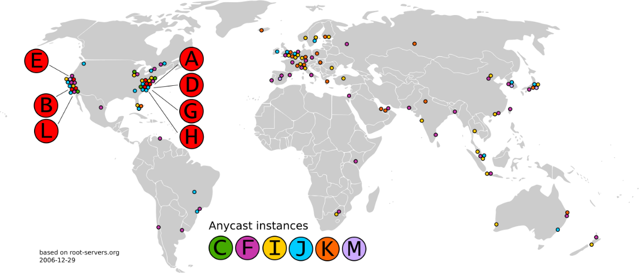
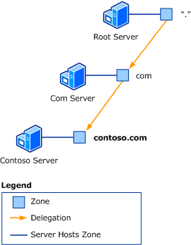
DNS Concepts:
Resolver (deel van het OS) gaat namen omzetten in IP’s
Resolving begint bovenaan bij . -> root nameservers
Hieruit komt informatie over com -> nameserver com
Hieruit komt informatie over contoso -> nameserver contoso
Binnen de contoso zone is er bv een host www -> www.contoso.com.
https://technet.microsoft.com/en-us/library/cc731879(v=ws.10).aspx
Notes:
Elke ISP heeft een rechtstreekse connectie met de root-servers
Case: ik wil naar blackboard.pxl.be
Stap 1: Telenet vraagt aan de root servers, wat is de dns server van .be (uit 13 clusters) (top-level domeinen)
Stap 2: Telenet vraagt aan het ip van .be waar .pxl.be is
Stap 3: Telenet vraagt aan het ip van .pxl.be waar blackboard.pxl.be is
Second-level domain kan ook een dns zijn maar moet niet

Slide 5
DNS Concepts:
DNS = database met domeinnaam informatie
DNS is ingedeeld in zones ( vergelijkbaar table) en bevat records.
Zone: afgebakende blok informatie (authority): contoso.com
Via delegatie kunnen subdomeinen aparte zones op andere servers worden (delegatie van authority) en beheerd worden door andere afdelingen.
belgium.contoso.com japan.contoso.com germany.contoso.com
Notes:
Per nieuwe DNS server wordt er een start of authority gemaakt.

Slide 6
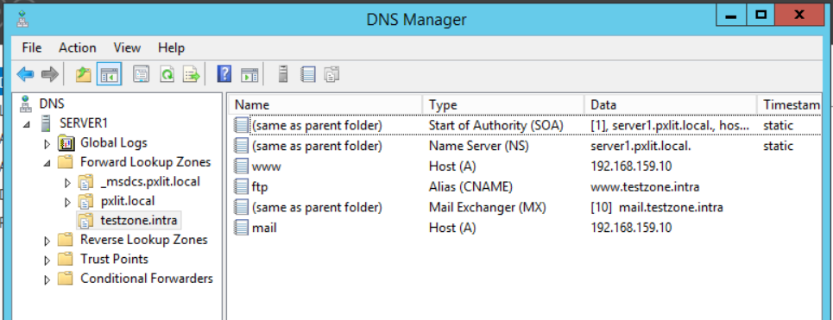
DNS Concepts:
Forward Lookup Zone: naam->IP
SOA record: algemene informatie over de zone
- default TTL: hoe lang blijven records in cache
MX record: mail exchanger record -> geeft aan wie de mailserver is
A record: mapping naam -> IP adres
CNAME record: naam -> naam
Notes:
www mag geen host record zijn.

Slide 7
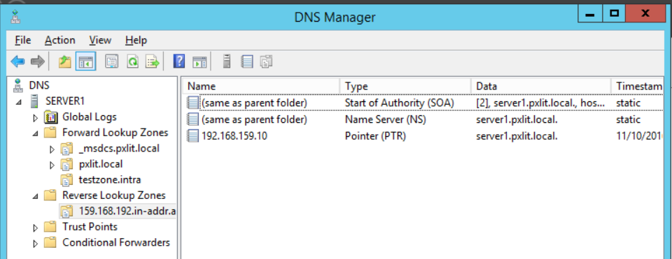
DNS Concepts:
Reverse Lookup Zone: IP -> naam
PTR record: IP -> naam
Zo krijgen je logs ook namen van toestel ipv enkel ip adressen

Slide 8
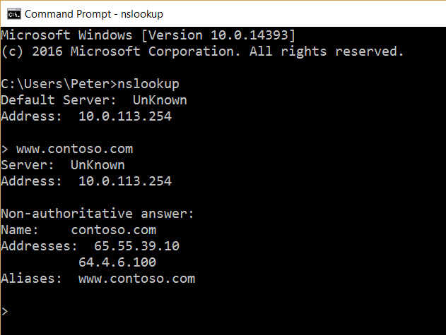
NSLOOKUP
Nslookup om dns query te testen:
Default Server: reverse lookup van de huidige nameserver, geeft weer wie je nameserver is.
Non-authorative answer:
Uit de cache van de dns-server komt het antwoord: www.contoso.com = 65.55.39.10 & 64.4.6.100

Slide 9
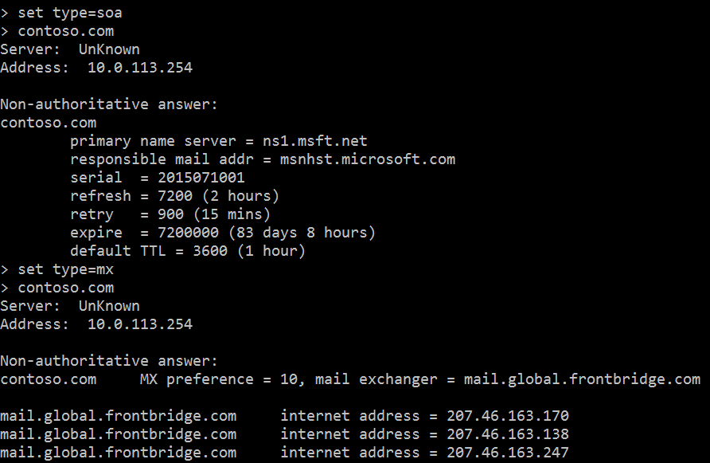
NSLOOKUP
set type=‘type’ kan binnen nslookup gebruikt worden om het specifieke type van een record op te vragen
set type=any set type=a set type=soa set type=mx

Slide 10
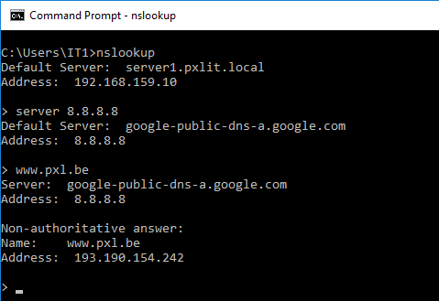
NSLOOKUP
De nameserver waar je de vraag aan gaat stellen kan je veranderen met:
server IP-van-de-andere-nameserver
Nslookup gaat de vraag rechtstreeks stellen aan de nameserver in kwestie en je het antwoord rapporteren.

Slide 11
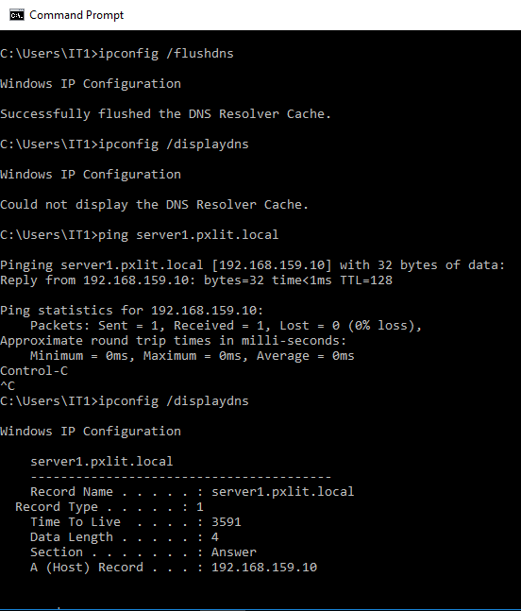
DNS & Cache
De resolver van windows zal standaard reeds gestelde dns vragen cachen. (van applicaties, niet van nslookup, want hierbij stel je de vraag rechtstreeks aan de nameserver ZONDER OS resolver)
ipconfig /flushdns
ping client1.pxlit.local
ipconfig /displaydns
Let op met de TTL -> cache blijft hangen
Hier nog 3591 seconden!

Slide 12
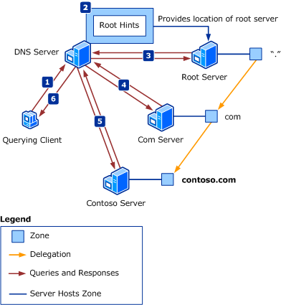
DNS Concepts:
Client: recursieve query
Mogelijke Antwoorden:
IP
geen antwoord
Server: iteratieve query
Mogelijke Antwoorden:
IP
geen antwoord
ik weet het niet maar ga kijken bij nameserver X

Slide 13
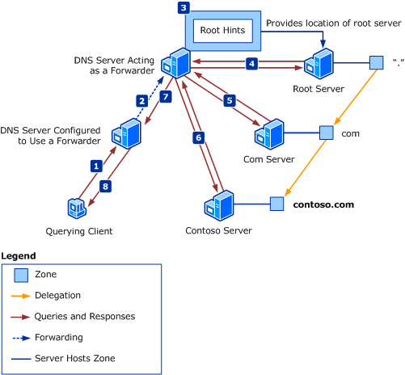
DNS Concepts:
DNS Forwarding:
Als je server geen vragen kan stellen op het internet zal de vraag geforwarded worden naar een hogerliggende dns-server met wel toegang tot het internet
Verder afhandeling, idem server

Slide 14
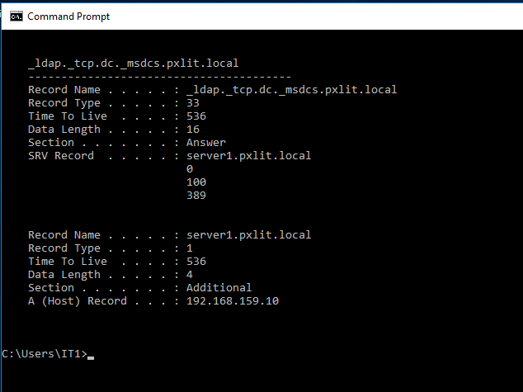
DNS & Active Directory
Active Directory kan NIET zonder DNS:
AD: bevat objecten die users,computers,... Voorstellen
DNS: zorgt voor de koppeling van deze objecten naar IP’s en afficheren van services.
Reboot de Client en kijk in dnscache ipconfig /displaydns Je hebt nooit ingegeven in de client waar de server te vinden is, enkel de nameserver ingesteld -> de client vraagt via dns op waar de server te vinden is (ldap).

Slide 15
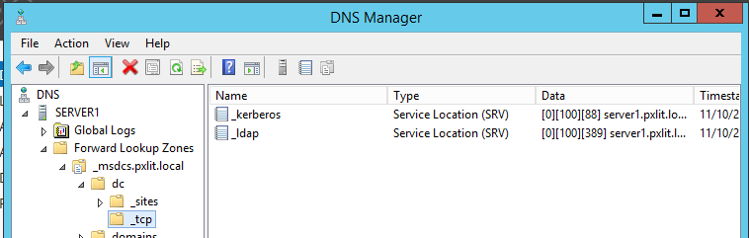
DNS & AD
Deze gegevens kan je terugvinden in je DNS van je Domaincontroller en geven de LDAP service aan. Je ziet hier ook records voor kerberos, de global catalog en bijkomende services.
DNS is onlosmakelijk verbonden met AD!

Slide 16
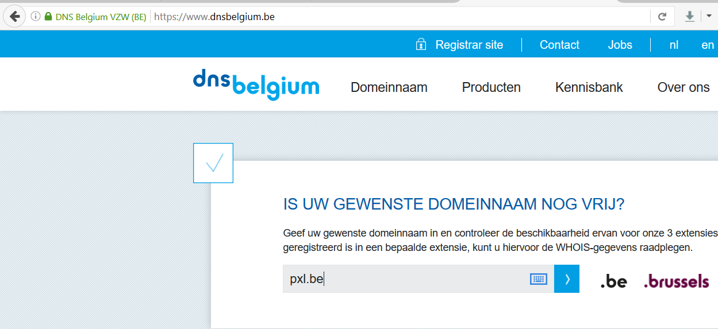
DNS.be
DNS.be is een vzw die in België verantwoordelijk is voor dns.
Via een DNS agent huur/koop je een domeinnaam voor een periode van standaard 1 jaar.
Je krijgt dan het recht deze domeinnaam te laten verwijzen naar de nameservers van jou keuze.
Zoek de nameservers van pxl.be eens op via whois op de site van dns.be

Slide 17
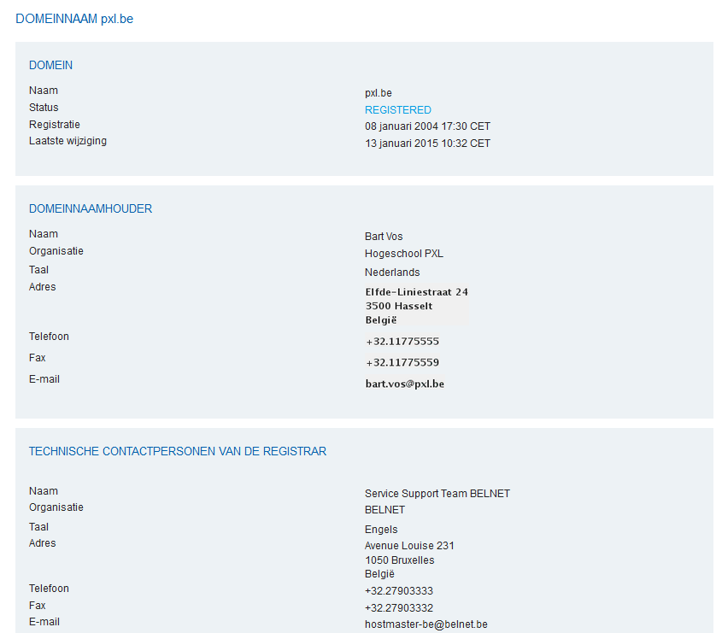
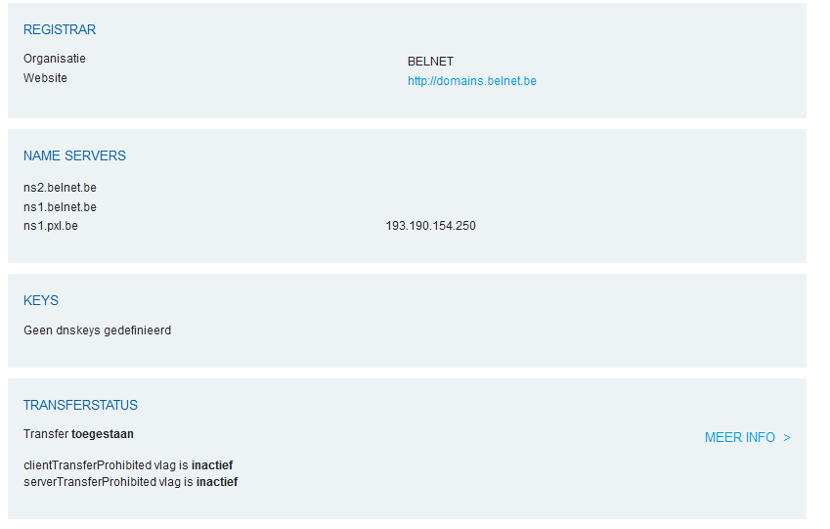
DNS.be
Een domeinnaam heeft
- Domeinnaamhouder (eigenaar)
- Technical Contact (technische ondersteuning)
- Registrar (agent)
- Nameservers
- Keys (dynamische updates/wijzigingen)
- Transferstatus

Slide 18
Split DNS:
Andere DNS realiteit binnen/buiten
1)Vraag www.pxl.be op in nslookup
Verzet je nameserver naar 8.8.8.8 (google dns)
2)Vraag www.pxl.be opnieuw op in nslookup
1) Geeft je een adres uit de private range
2) Geeft je een internet adres, publieke range
Afhankelijk van waar je gaat inpluggen kan de DNS reply verschillen. Zo kan je makkelijker een onderscheid maken of een user ‘intern’ of ‘extern’ is.

Slide 19
DNS Zones
Primary zone: eerste originele zone binnen je dns. Is read/write en bevat alle records van je domein. Tussen primary zones wordt continu gerepliceerd.
Secondary zone: kopie van de primary zone en is enkel read-only. De records worden niet weggeschreven. Ze worden ook enkel geupdate na een zone transfer.
Active directory integrated zone: een DNS zone waarbinnen alle records ook naar de AD worden geschreven.
Forward lookup zone: zone waarbij de records een dns naam bevatten en het corresponderend ip wordt opgeslagen.
Reverse lookup zone: zone waarbij de records een ip adres bevatten en de corresponderende naam wordt opgeslagen.
Stub zone: bevat enkel de dns zone records zodat aangevraagde records kunnen worden doorgestuurd naar een master zone (primary zone bv).

Slide 20
Soorten dns records
Resource Records Type | Name | Function
A | Host record | Contains the IP address of a specific host, and maps the FQDN to this 32-bit IPv4 addresses.
AAAA | IPv6 address record | Ties a FQDN to an IPv6 128-bit address.
CNAME | Canonical Name / Alias name | Ties an alias to its associated domain name.
MX | Mail exchange record | Provides routing for messages to mail servers and backup servers.
NS | Name server record | Provides a list of the authoritative servers for a domain. Also provides the authoritative DNS server for delegated subdomains.
PTR | Pointer resource record | Points to a different resource record, and is used for reverse lookups to point to A type resource records.
SOA | Start of Authority resource record | This resource record contains zone information for determining the name of the primary DNS server for the zone. The SOA record stores other zone property information, such as version information.
SRV | Service locator record | Used by Active directory to locate domain controllers, LDAP servers, and global catalog servers.

Slide 21
Lab
Maak een nieuwe primary forward lookup zone pxl.be
Maak een nieuwe cname www in de FLZ pxl.be en koppel deze aan de A-host record van server1.pxlit.local.
Ping naar www.pxl.be. Welk ipadres krijg je? Waarom?
Maak een nieuwe primary forward lookup zone voetbal.be
Maak een nieuwe cname intranet in de FLZ voetbal.be en koppel deze aan de A-host record van server1.pxlit.local.

